Slide 1


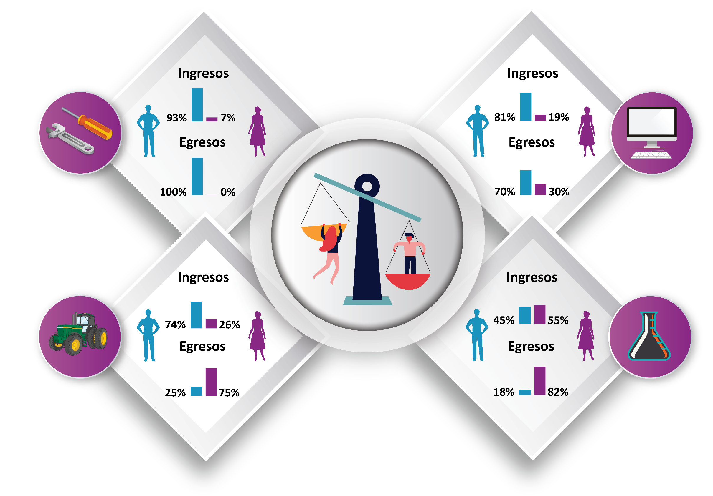
ANÁLISIS SOBRE LA BRECHA DE GÉNERO EXISTENTE EN CARRERAS DE TECNOLOGÍA E INGENIERÍA EN LA UNIVERSIDAD TECNOLÓGICA NACIONAL- FACULTAD REGIONAL RESISTENCIA DE LA PROVINCIA DEL CHACO.
Autores: Loto, Patricia; Torres Gomez, Mariela; Werteño, Jacqueline
Corresponding autor: @patriloto, @MarielaTorresG4, @elisabetwerteño
iNTRODUCCIÓN
objetivos
métodos
Diversos factores influyen al momento de elegir una carrera, siendo los estereotipos tradicionales determinantes e incluso desalentadores en muchos casos para jóvenes mujeres a la hora de definir su futuro académico y laboral. Así encontramos prejuicios familiares y sociales que podemos resumir en “aquello que se espera de una mujer”, determinando roles preexistentes, mostrando ocupaciones mayoritariamente femeninas o masculinas y decretando una “segregación horizontal por género” que deriva en un doble impacto negativo, por un lado afectando directamente el desarrollo de la mujer, y por el otro indirectamente a la comunidad, la que se ve afectada por contar con un enfoque predominantemente masculino en aquellas actividades “influyentes” o de toma de decisión que marcan las políticas públicas.
El presente trabajo intenta visibilizar la brecha de género a través del análisis de las cifras referidas al ingreso y el egreso de estudiantes mujeres a la Facultad Regional Resistencia perteneciente a la Universidad Tecnológica Nacional (FRR-UTN), reflejada en porcentajes teniendo como ejes diferenciales ingreso/egreso de mujeres y hombres y preferencia de carrera técnica.
Recolección de datos de carreras ingenieriles relacionados al ingreso y egreso de estudiantes divididos por género.
Los datos obtenidos fueron sistematizados y luego se procedió a la elaboración de estadísticas y gráficos que permitieran visibilizar porcentajes y resultados de manera sencilla y efectiva.
Análisis del porcentaje de ingresantes y egresados durante cada año del período observado.
Obtención de resultados y elaboración de conclusiones.
datos
La presente investigación se basó en los datos de inscripciones y egresados correspondientes al período 2017 a 2019 otorgados por la FRR-UTN
Ingeniería
Electromecánica
Ingeniería
en Sistemas
de
Información
Lic. En Administración
Rural
Ingeniería
Química
Fuente: elaboración propia
Resultados finales
Conclusiones
De la investigación surge una marcada discrepancia en el porcentaje de hombres y mujeres ingresantes especialmente en las carreras de Ingeniería Electromecánica, Ingeniería Sistemas de Información y Licenciatura en Administración Rural, no así en Ingeniería Química. Respecto al egreso se mantiene la tendencia en cuanto a la brecha de género en las carreras de Ingeniería Electromecánica e Ingeniería Sistemas de Información. Observándose un comportamiento inverso en la carrera de Licenciatura en Administración Rural.
Ingeniería Química refleja una distribución más equitativa de los porcentajes de ingreso, pero no así en los de egreso, donde son las mujeres las que prevalecen al momento de la finalización por sobre los hombres.
El análisis de los datos brinda evidencia sobre la cual proponer prácticas educativas y políticas universitarias públicas que permitan que se incremente la cantidad de ingresantes mujeres, como también la de egresadas de las distintas carreras especialmente las de ingeniería. Esto a su vez contribuirá a disminuir la brecha de género en la ciencia, la tecnología y la ingeniería en la FFR-UTN, como también a nivel provincial determinando un valor agregado, contribuyendo así a una sociedad más equitativa e igualitaria.

